Slide 1
عِتَابٌ وَفَخْرٌ - المُتَنَبِّي (+ الاستعارة المكنية)
Dr. Ehab Atta

Slide 9
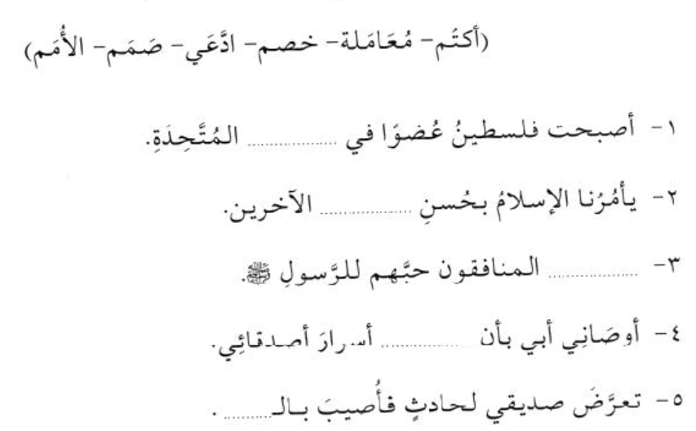

Slide 10
